Slide 1

Baltijas jūras kampaņa
“Save Our See”
CARNIKAVAS KOMUNĀLSERVISS I 09.08.2023.

Slide 2

Par kampaņu
Laiks: no 31. augusta līdz 16. septembrim;
Mērķis ir pievērst uzmanību Baltijas jūras vides problēmām un dot iespēju tās krastos dzīvojošajiem rīkoties pašiem un sakopt Baltijas piejūras zonas, pludmales un kāpas;
Iesaistījušās pilsētas un to iedzīvotāji Somijā, Ālandē, Igaunijā, Latvijā, Lietuvā, Polijā, Zviedrijā, Dānijā un Vācijā.
Latvijā 7 pašvaldības: Rīga, Jūrmala, Liepāja, Ventspils, Ādažu novads, Talsu novads un Valmieras novads.
CARNIKAVAS KOMUNĀLSERVISS I 09.08.2023.

Slide 3
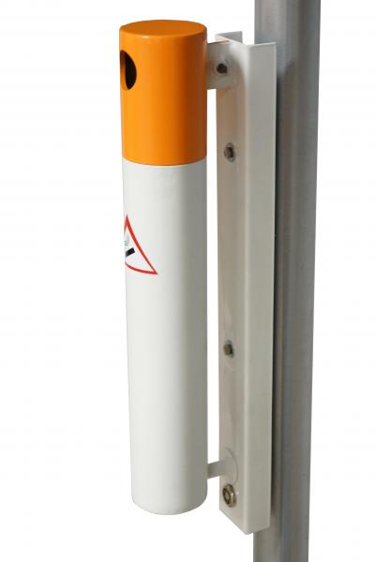
kampaņas plānotās aktivitātes ādažu pagastā
Izsmēķu atkritumu urnu izvietošana
Vējupes pludmalē;
Izglītojoši video materiāli
izglītības iestādēm,
par atkritumu šķirošanu;
Informatīva kampaņa par cigarešu izsmēķu piesārņojumu dabā.
CARNIKAVAS KOMUNĀLSERVISS I 09.08.2023.

Slide 4
kampaņas plānotās aktivitātes carnikavas pagastā
Izsmēķu atkritumu urnu izvietošana pie jūras Garciemā un Carnikavā;
Izglītojoši video materiāli izglītības iestādēm, par atkritumu šķirošanu;
Ekspozīcijas izvietošana pašvaldības Domes ēkā, Carnikavā;
Informatīva kampaņa par cigarešu izsmēķu piesārņojumu dabā.
CARNIKAVAS KOMUNĀLSERVISS I 09.08.2023.

Slide 5
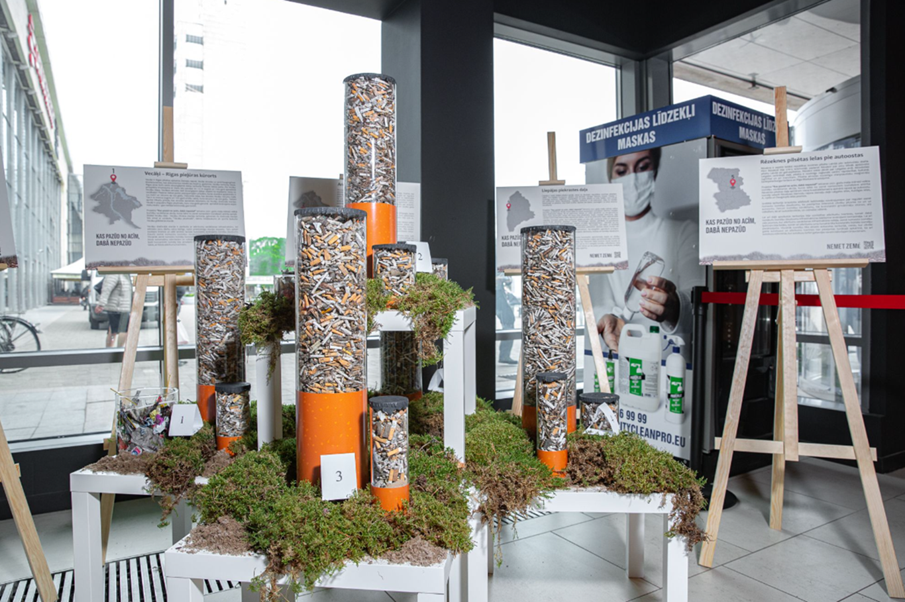
informatīva ekspozīcija
“Kas pazūd no acīm, dabā nepazūd”
Ekspozīcija veltīta cigarešu izsmēķu piesārņojuma problemātikai, uzskatāmi parādot, cik daudz izsmēķu patiesībā ir dabā mums līdzās.
CARNIKAVAS KOMUNĀLSERVISS I 09.08.2023.

Slide 6

Paldies par uzmanību!
CARNIKAVAS KOMUNĀLSERVISS

